Slide 1
SUPERVISIÓN Y CONTROL
FUNDACION VALLE RECICLA
FUVAR

Slide 2
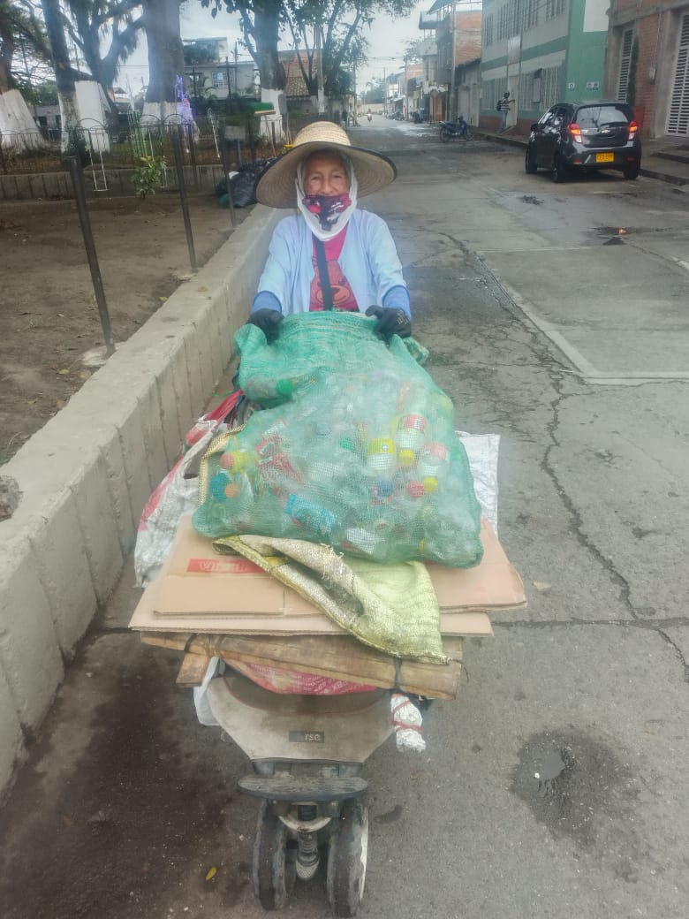
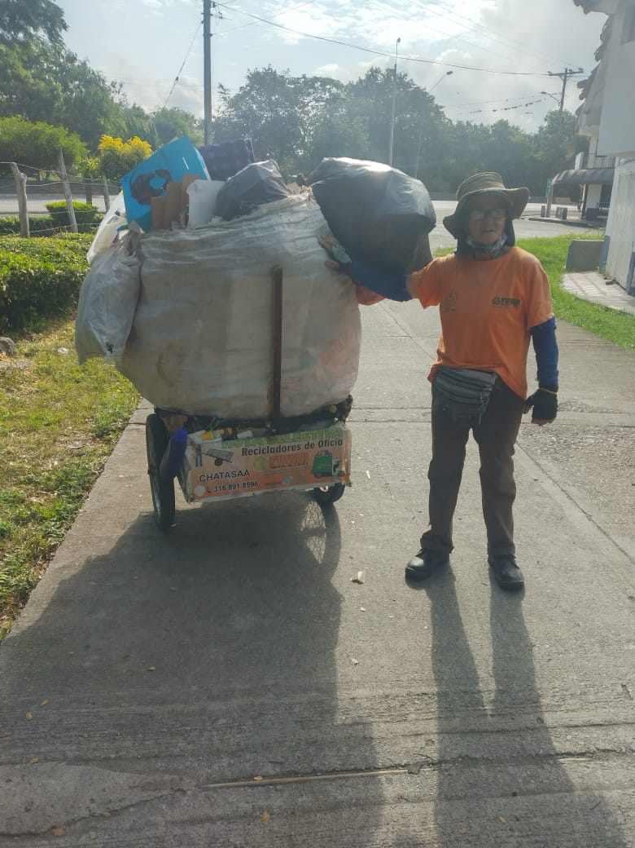
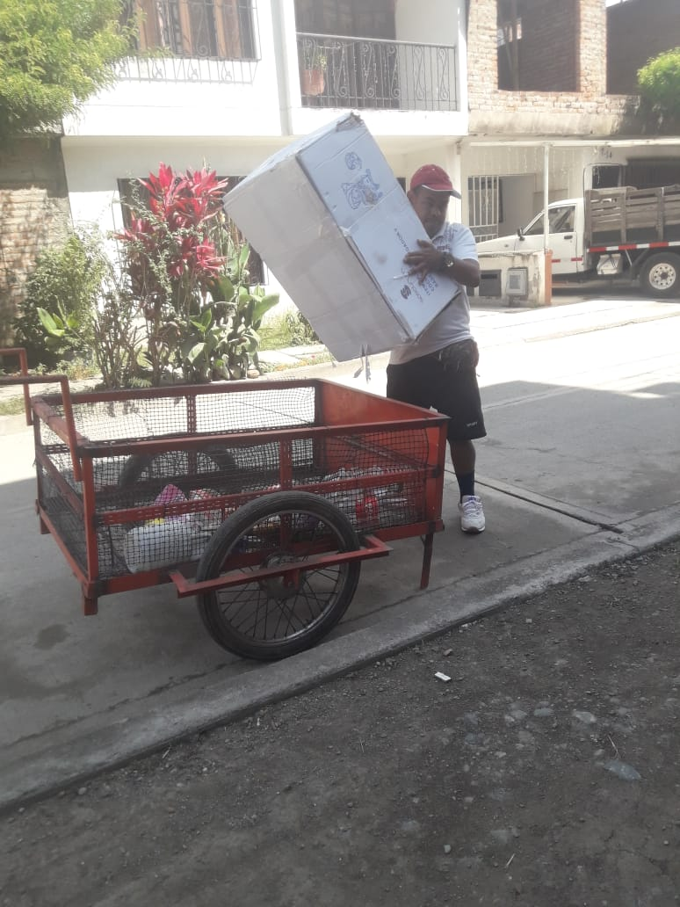
Leticia henao calle 8 cra 1
Dolores mora yela código #19
Leticia Henao gomez
código #11
Felipe becerra potosí
cod #20

Slide 3
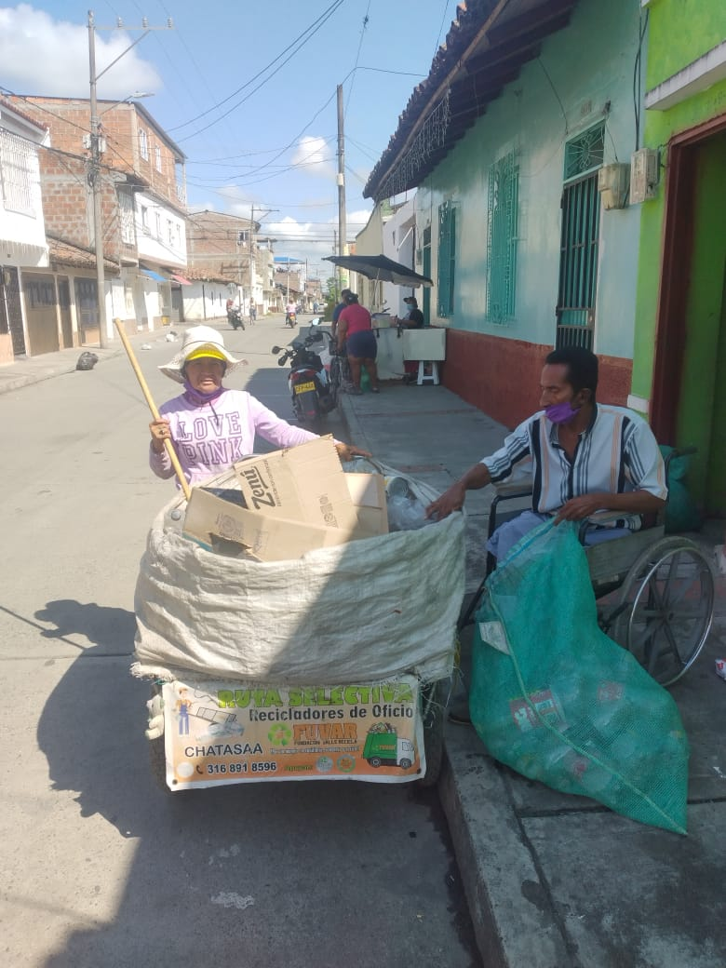
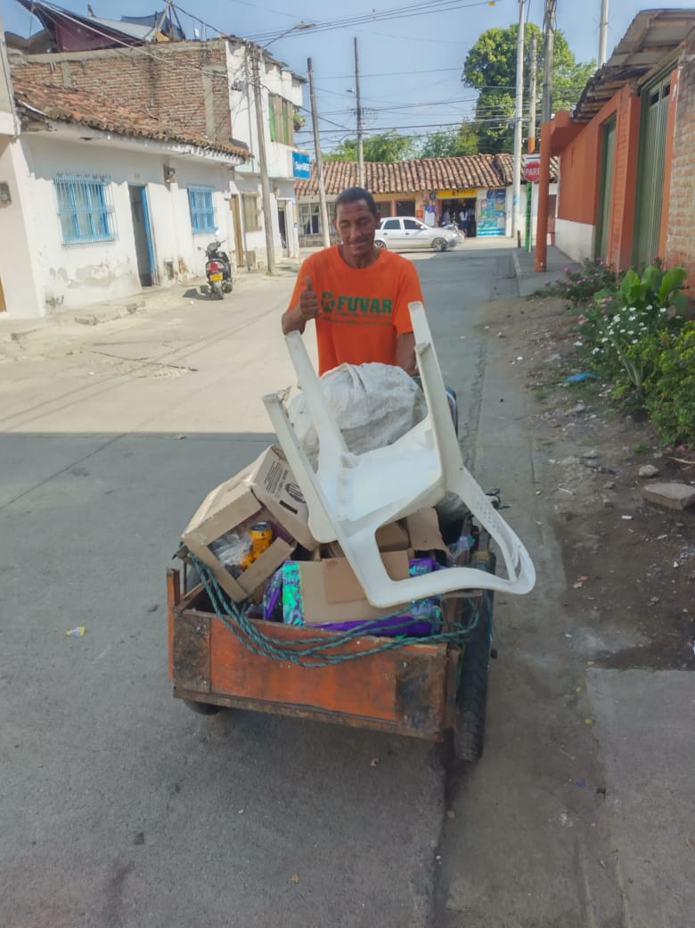
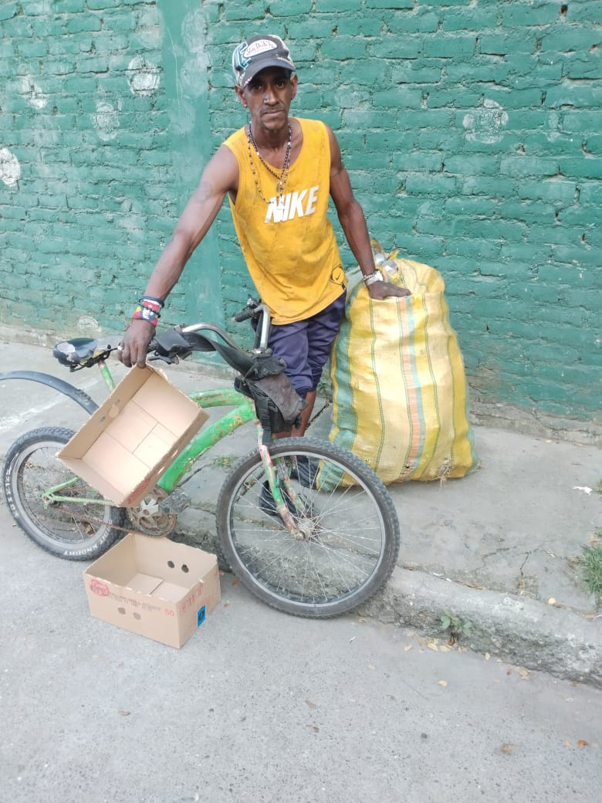
Maria Adela zaavedra
código 13
Oscar días
código cra 20
Carlos Humberto Lozano velez
código 21

Slide 4
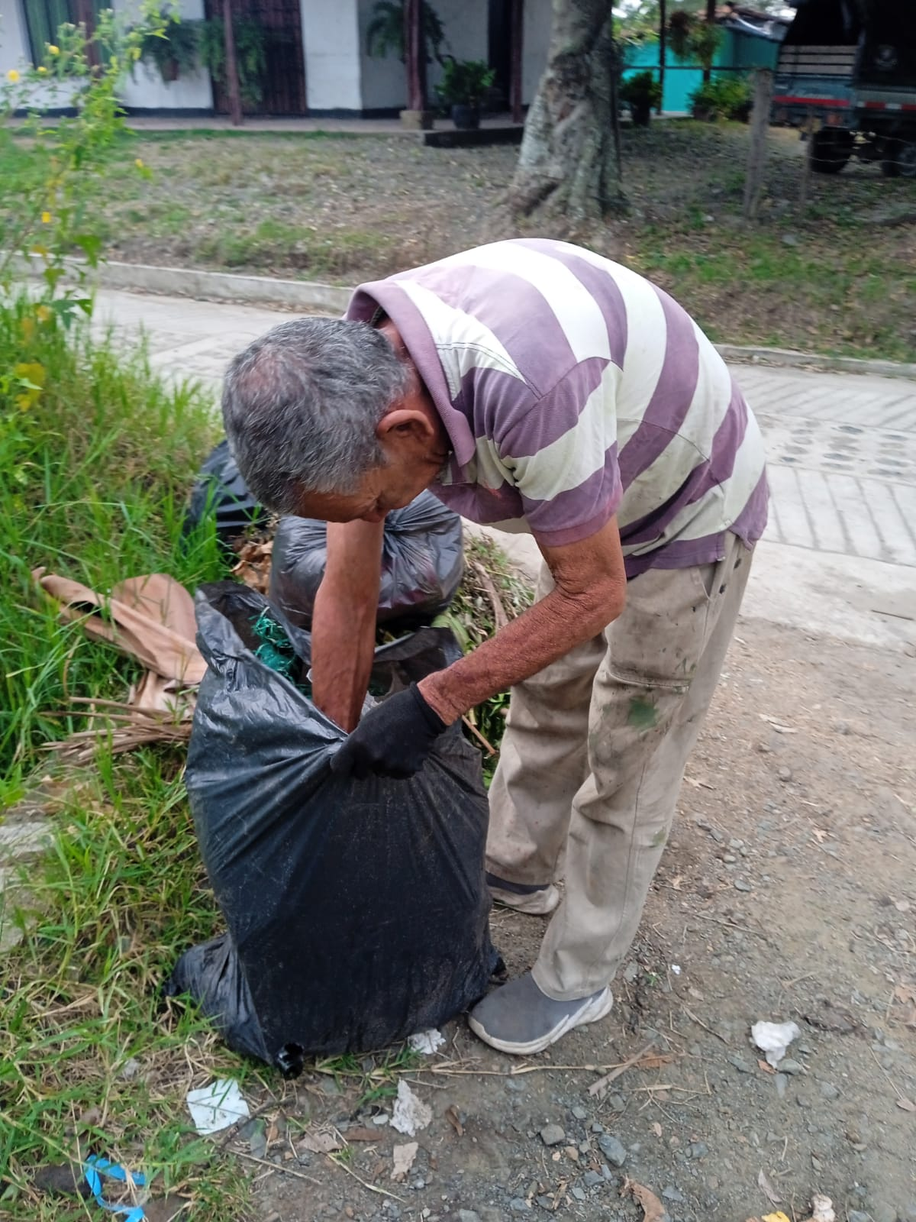
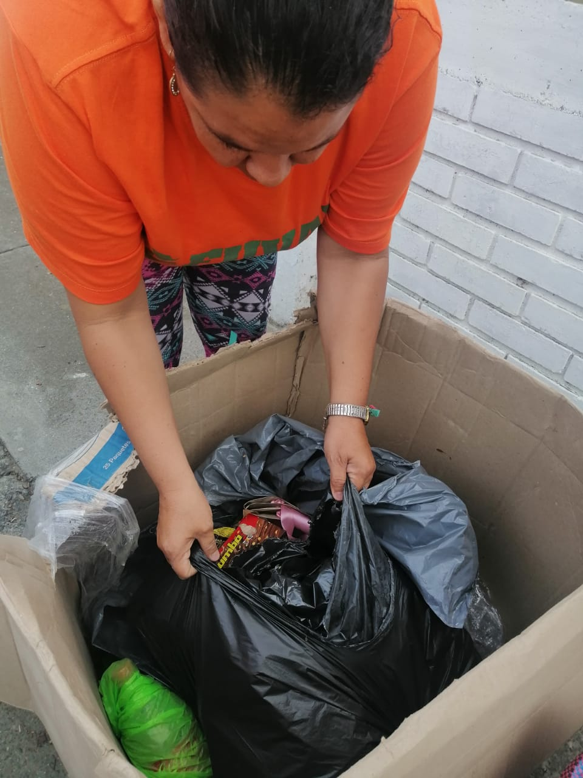
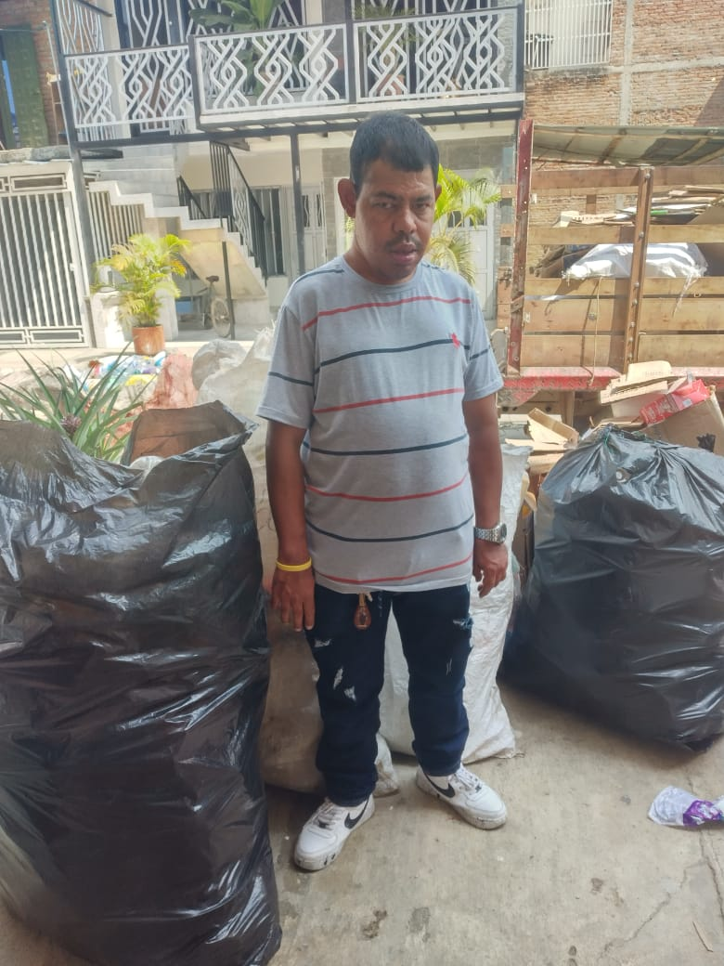
Henrry reales cod 30 santa helena
Jennifer otero Galvis cod 31
Felipe becerra potosí cod 20

Slide 5
Maria Adela zaavedra código 13
Oscar días código cra 20
Carlos Humberto Lozano velez
código 21

Slide 6
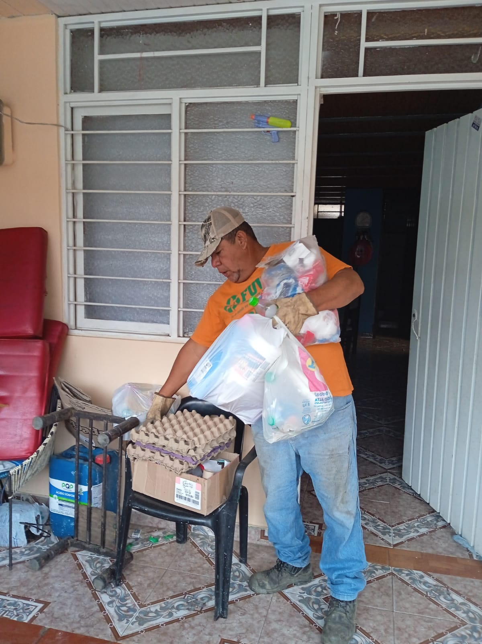
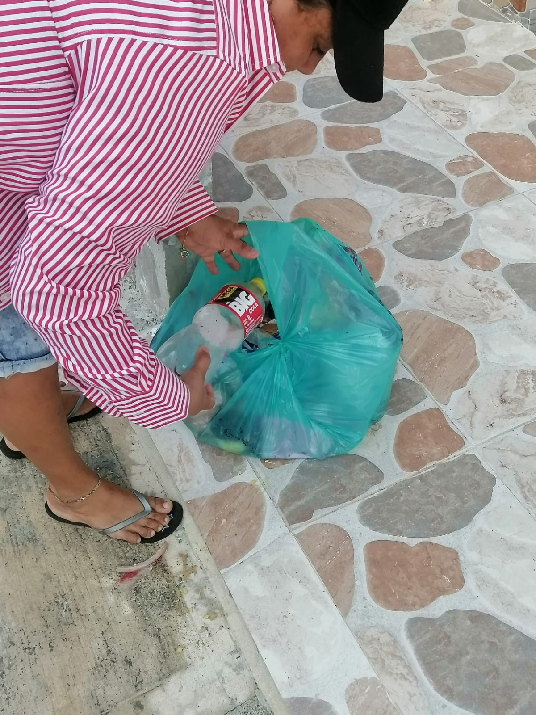
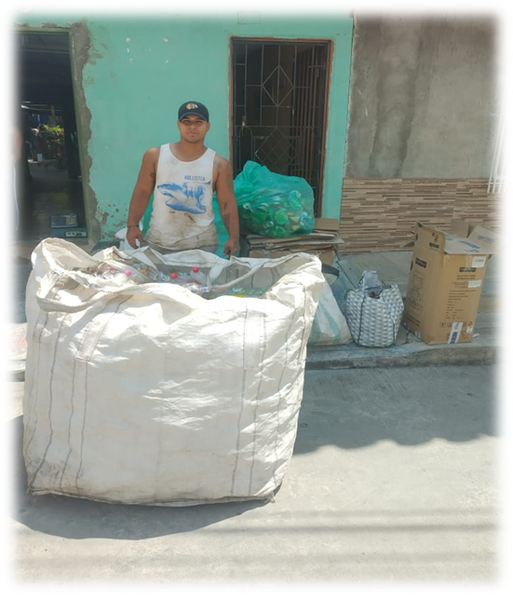
Fanor Barahona garcia código 10
Jennifer Ortiz codigo
Calle 10 numero 16-21 san Rafael
Daniel zaavedra
codigo 29

Slide 7
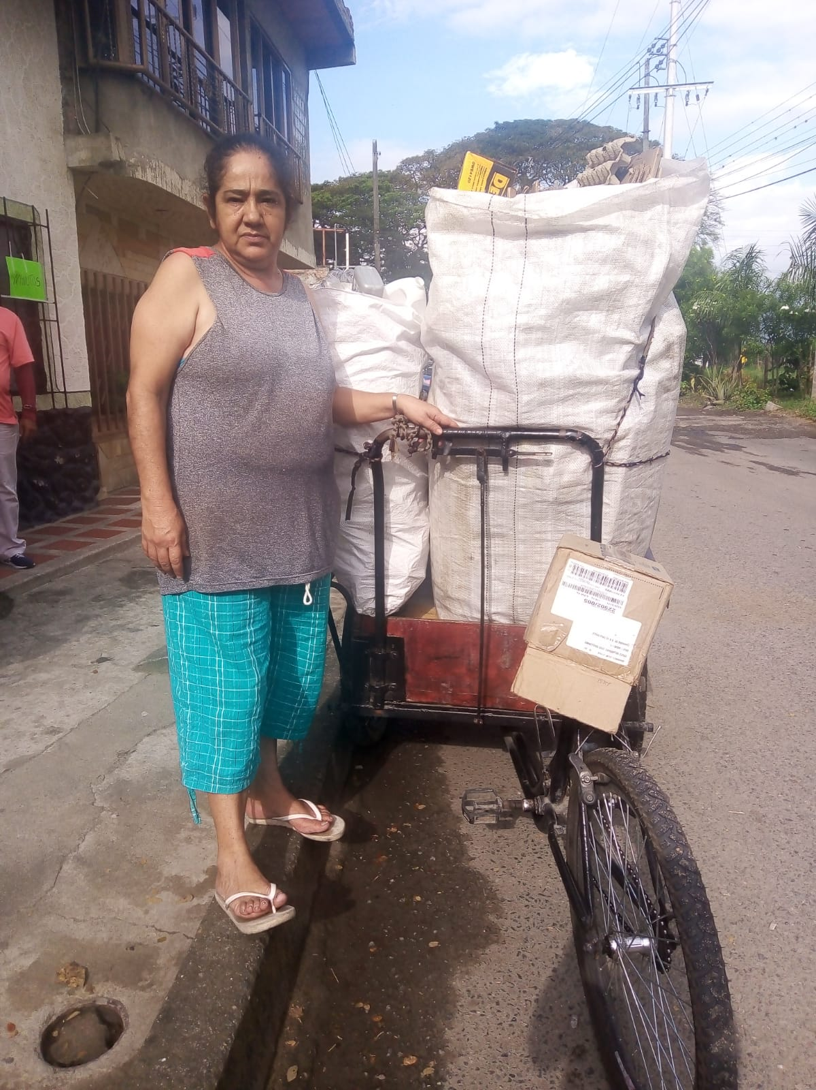
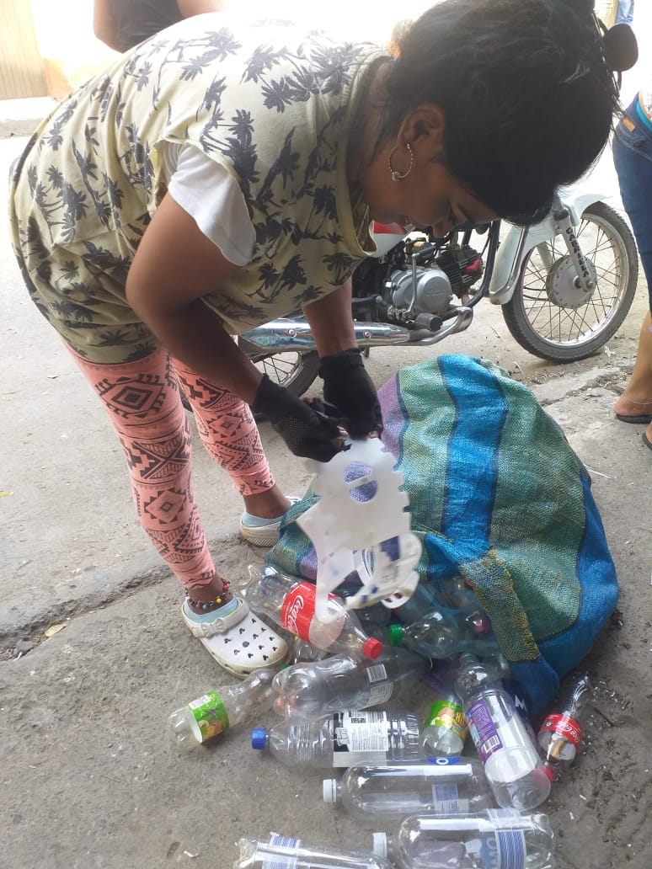
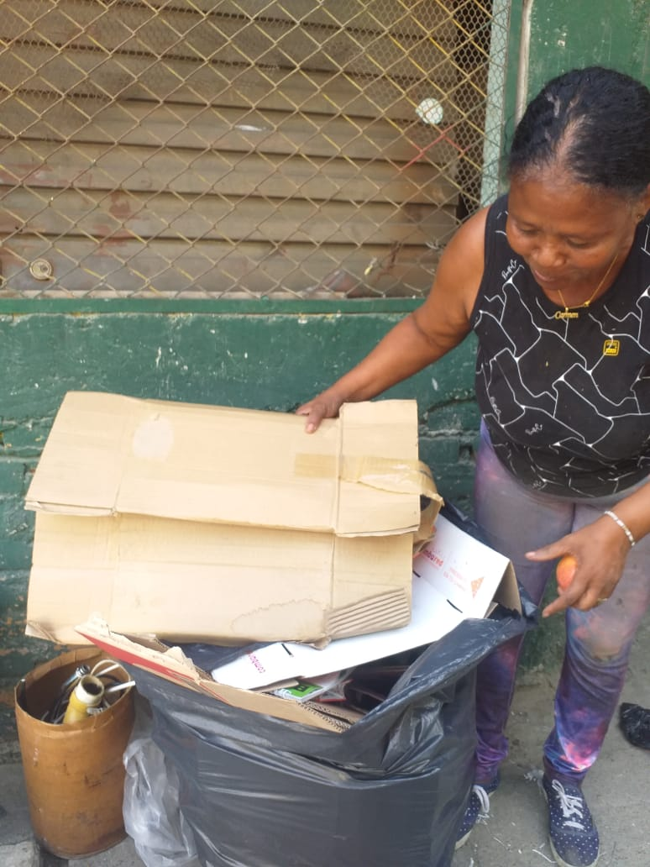
Orfila arenas cod # 22
luz Piedad Mora
Cod # 8
Carmen Escobar salsedo cod # 7

Slide 8
Leticia Henao gomez
código 11

Slide 9
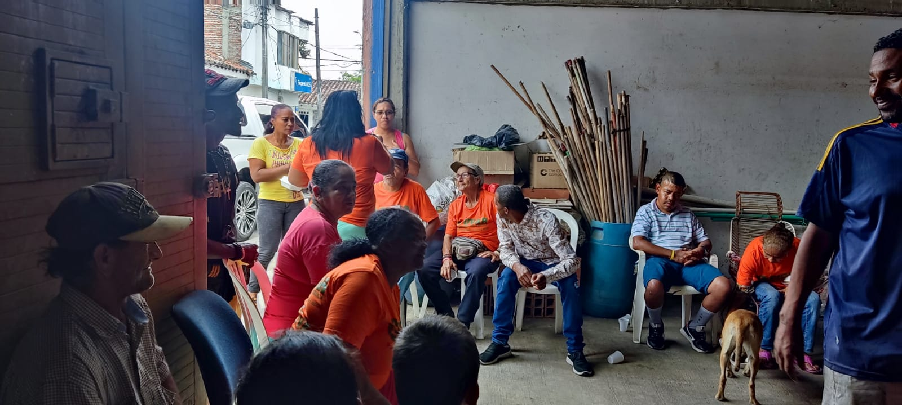
EL CERRITO

